Slide 1
2동 204호 기타공사 작업의뢰서
2025. 04. 18
유앤미시스템

Slide 2
2동 204호 기타공사 작업의뢰서
1. 공 사 명 : 2동 204호 기타공사 작업의뢰
2. 공사요청일 : 2025년 04월 18일
3. 공사의뢰자 : 유앤미시스템 남해원 소장
4. 완료요청일 : 년 월 일
5. 입주예정일 : 년 월 일
6. 공 사 내 용 : 방충망-5개(앞베란다(3개), 뒤베란다(2개))교체,
주방(씽크대(상부장,하부장)문짝(서럽장,몰딩포함)전체교체, 난방분배기 교체),
씽크대 상판 전체 실리콘 재코킹작업,
앞,뒤베란다 벽면 크랙 전체보수, 화장실문 시트지 보수작업, 공사 요함
상기 공사에 대한 공사요청을 에스앤아이 코퍼레이션에게 요청 드리오니 기타공사를 완료해 주실 것을 요청 드립니다.
의 뢰 사 진

Slide 3
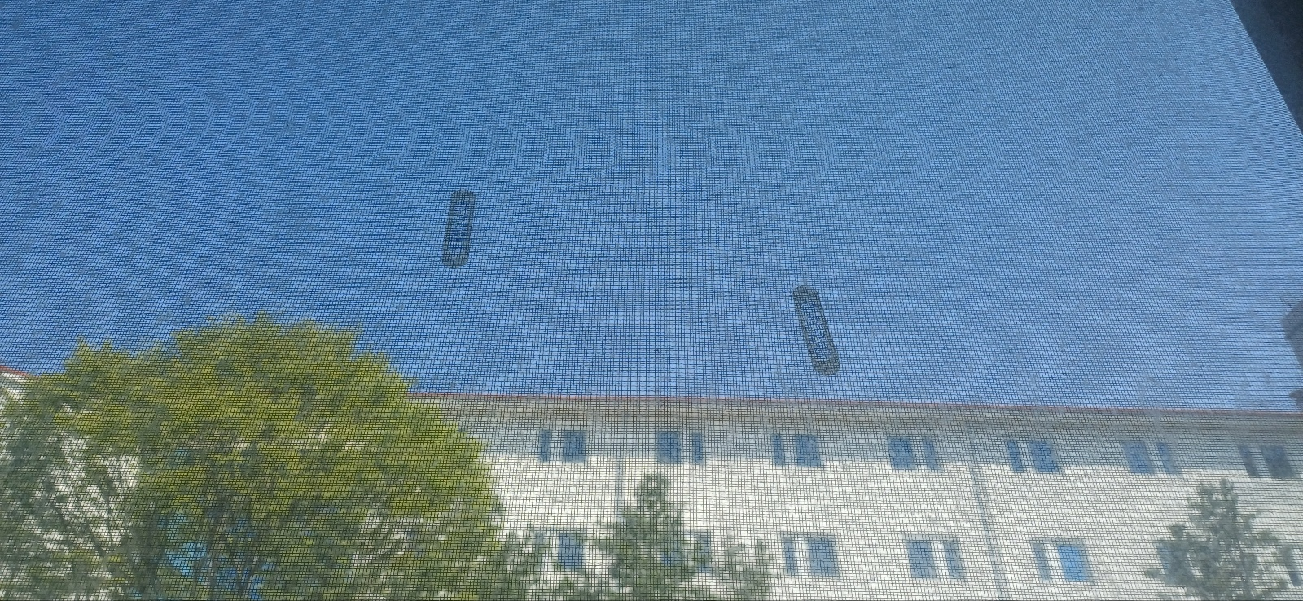
방충망-5개(앞베란다(3개), 뒤베란다(2개))교체

Slide 4
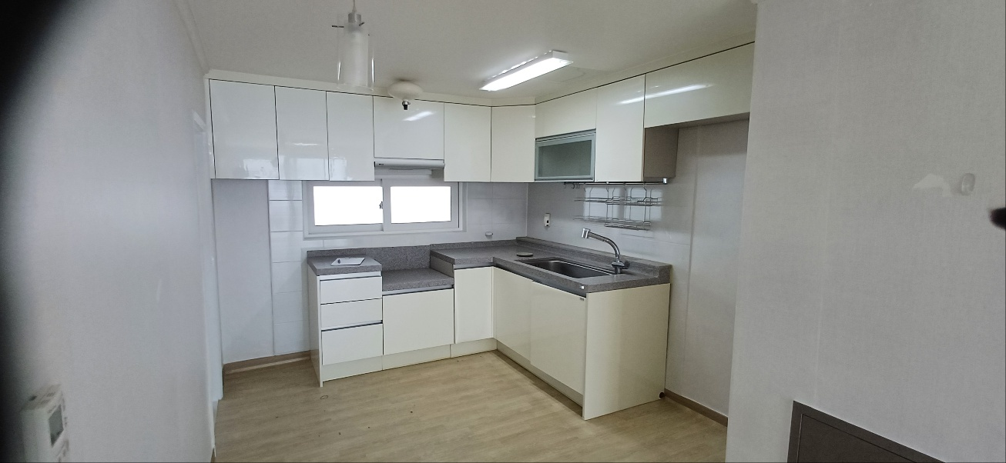
주방(씽크대(상부장,하부장)문짝(서럽장,몰딩포함)전체교체

Slide 5
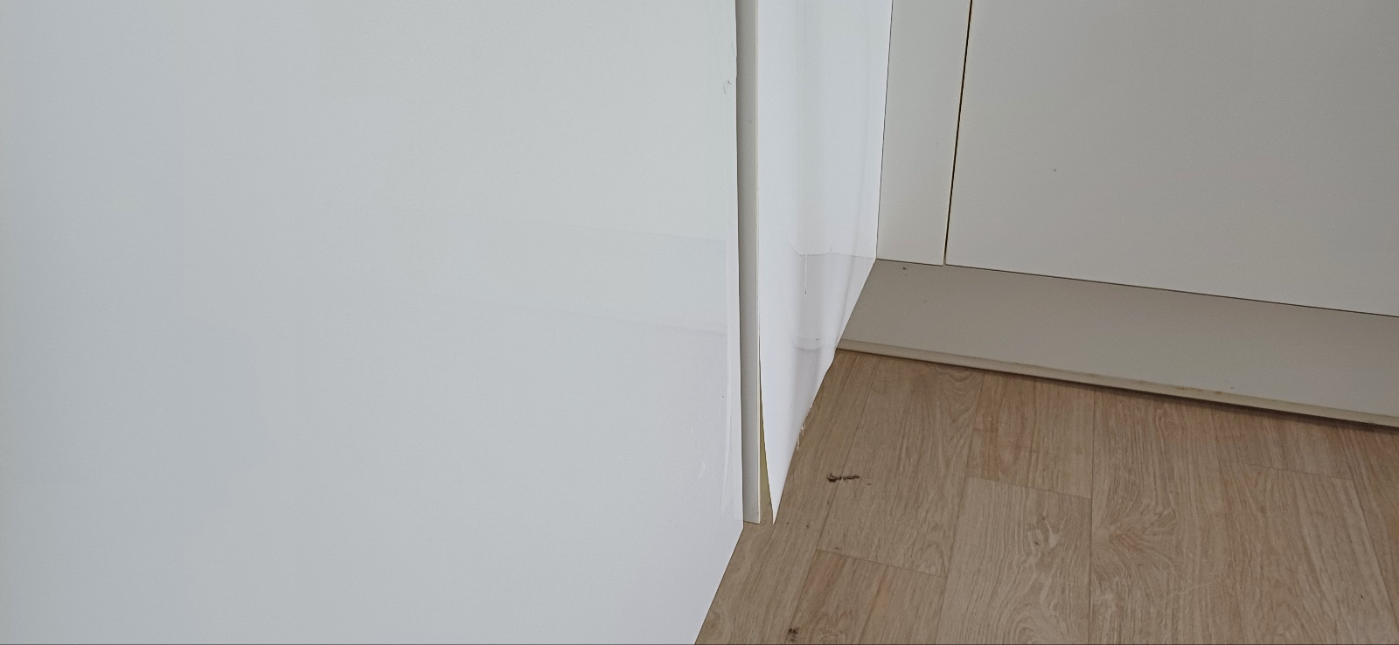
주방(씽크대(상부장,하부장)문짝(서럽장,몰딩포함)전체교체

Slide 6
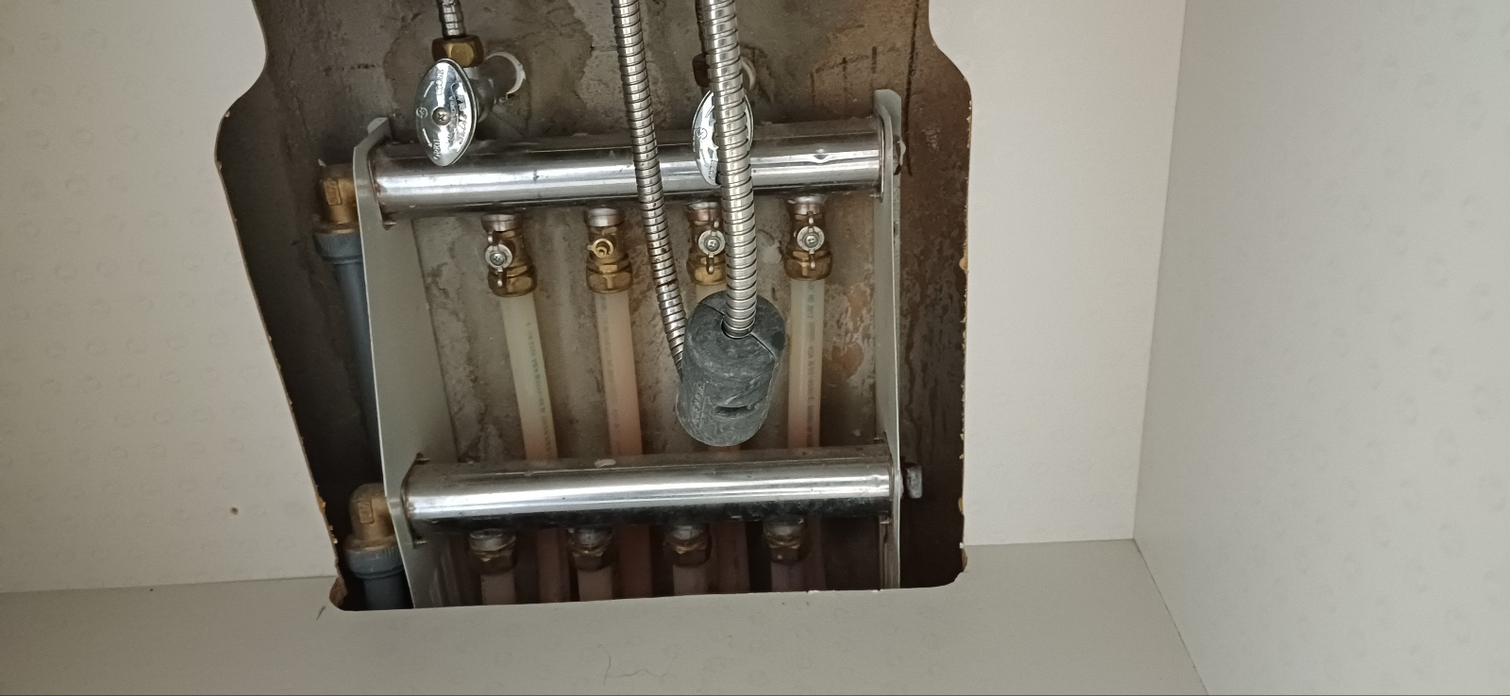
주방(난방분배기 교체)
누수됨

Slide 7
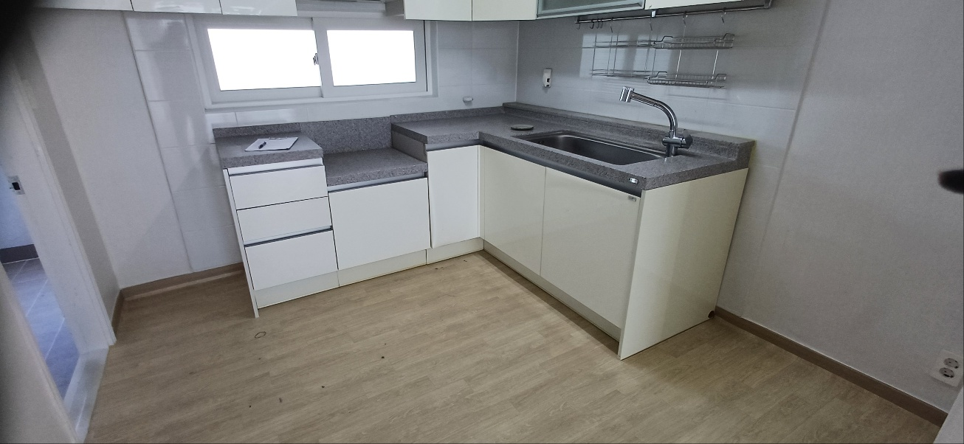
씽크대 상판 전체 실리콘 재코킹작업

Slide 8
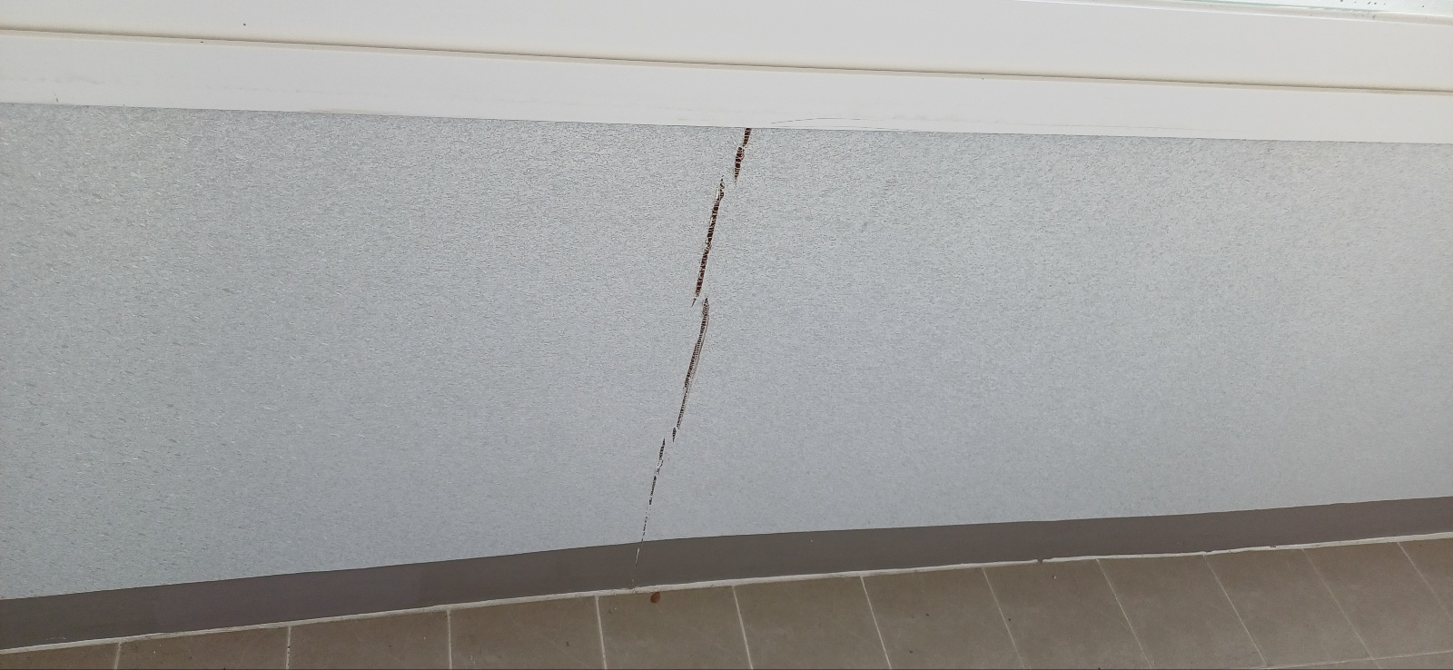
앞,뒤베란다 벽면 크랙 전체보수

Slide 9
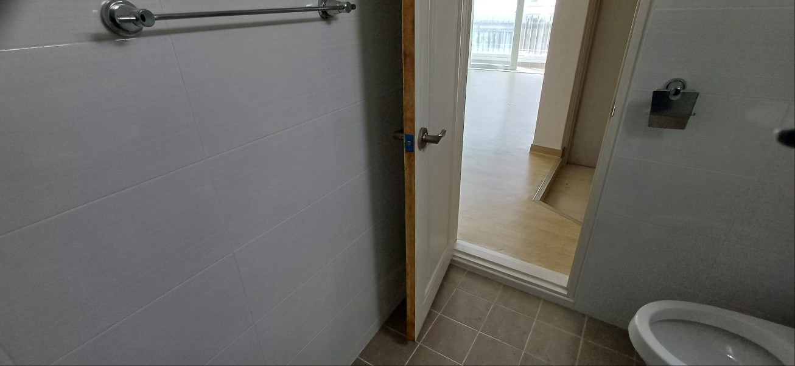
화장실문 시트지 보수작업

